Slide 1
Rover loves ff14

Slide 2
题意：
在一个n*m的网格中，每个格点都有个权值，q个询问，形式为（r，c，d）表示距离点（r，c）d以内的所有点的权值和是多少?（曼哈顿距离）
1<=r<=n<=2000;
1<=c<=m<=2000;
d,q<=1e6;
点权<=1e9

Slide 3
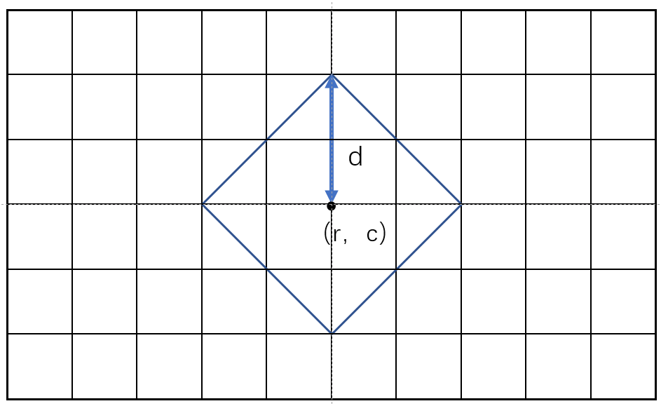
题解：
实际上是每次询问中心位于（r，c），对角线长2d，倾角为45度的斜正方形内的点权和
像这样：

Slide 4
题解：
如果每次询问是个正着摆的正方形，那我们可以直接二维前缀和维护
斜着的咋办？我们可以把网格图也一起斜着摆！
事实上，我们可以构造一个与网格图中心重合的大正方形来恰好“框柱”原来的网格图，那么，在原图上询问的斜着的正方形就可以转化成新图中正着的正方形
在新构造的图上维护二维前缀和即可

Slide 5
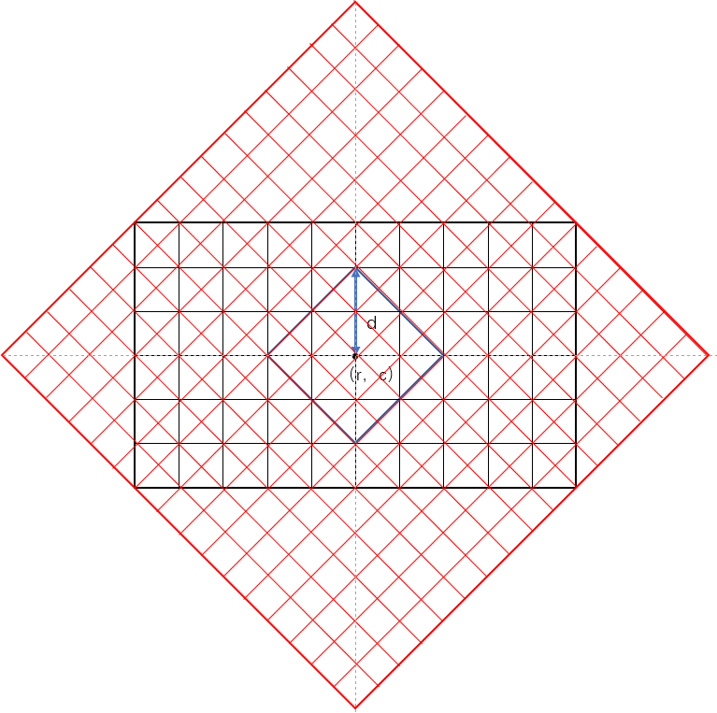
构造的新图就是红色的正方形
复杂度O（n*m+q）
另外由于读入量较大，用cin可能
会TLE，建议使用题目给的快速读入

